Slide 1


Hudební výchova
Zpíváme…
hrajeme si…
tvoříme…

Slide 2
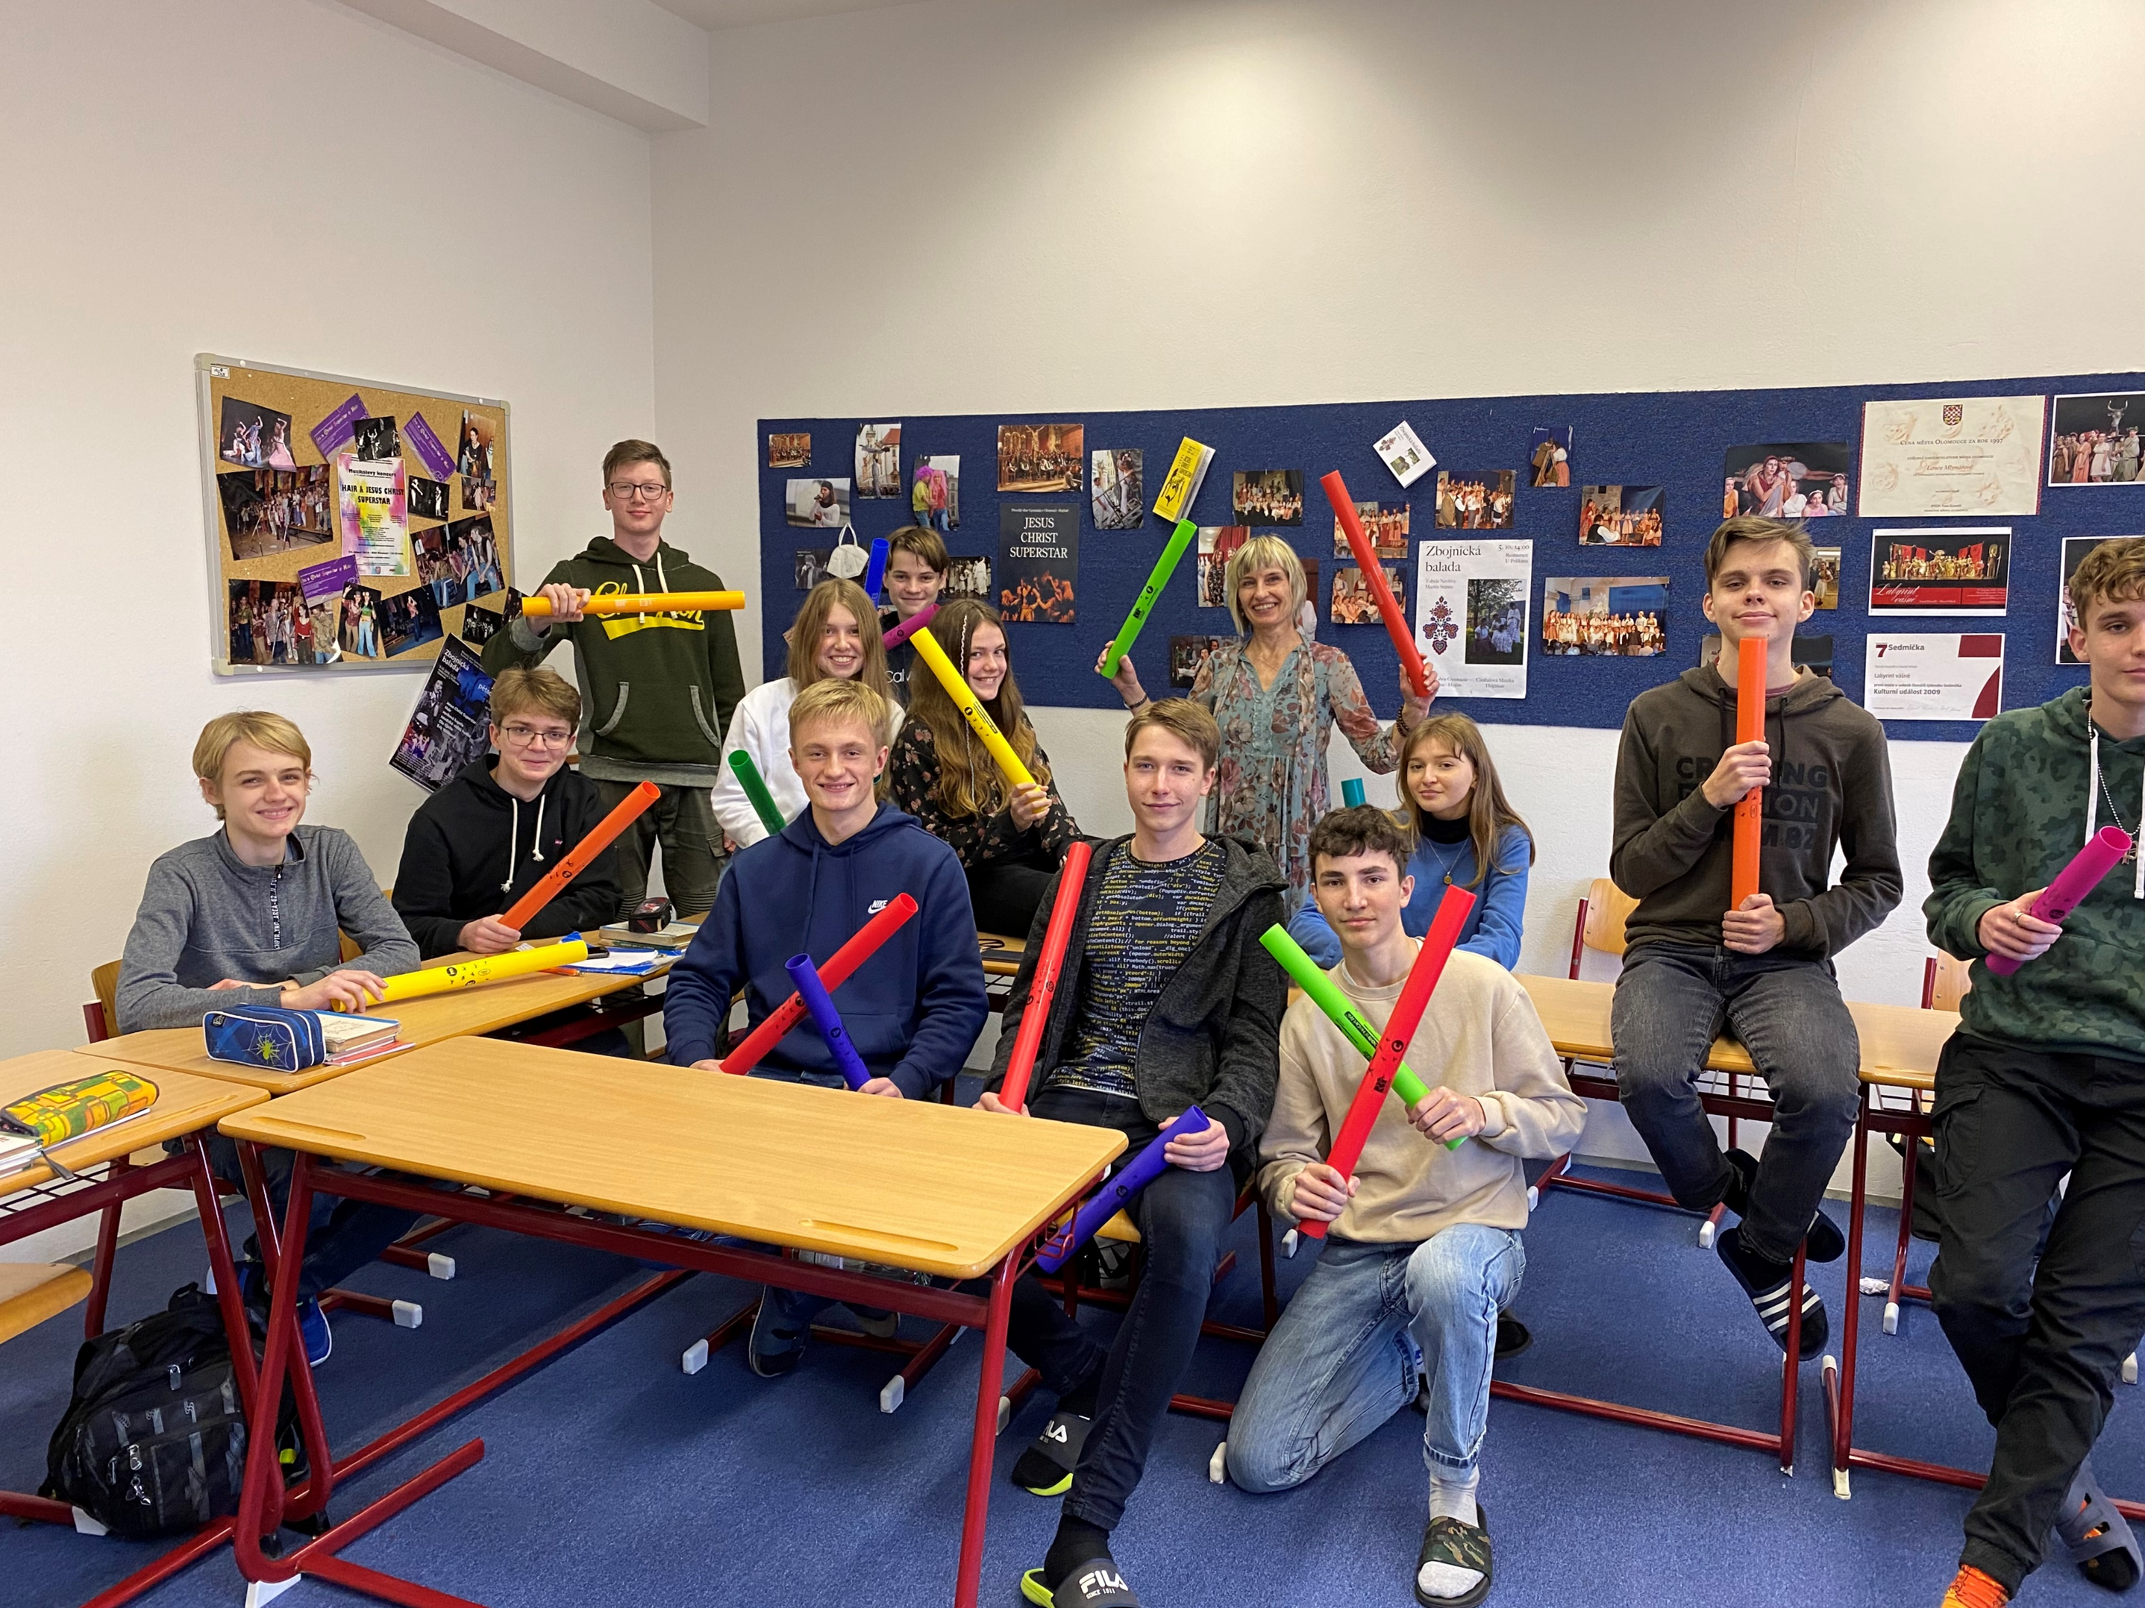
Hudba…
… člověka zušlechťuje
… má prokazatelný vliv na vývoj lidského mozku
… vnímání hudby je jevem komplexním -odehrává se v obou hemisférách, má vliv na plasticitu mozku dětí a na rozvoj časoprostorových a matematických schopností
… ovlivňuje schopnost soustředění, odbourává úzkosti a deprese
… podporuje fantazii, kreativitu, vytváření neobvyklých cest a jejich řešení

Slide 3
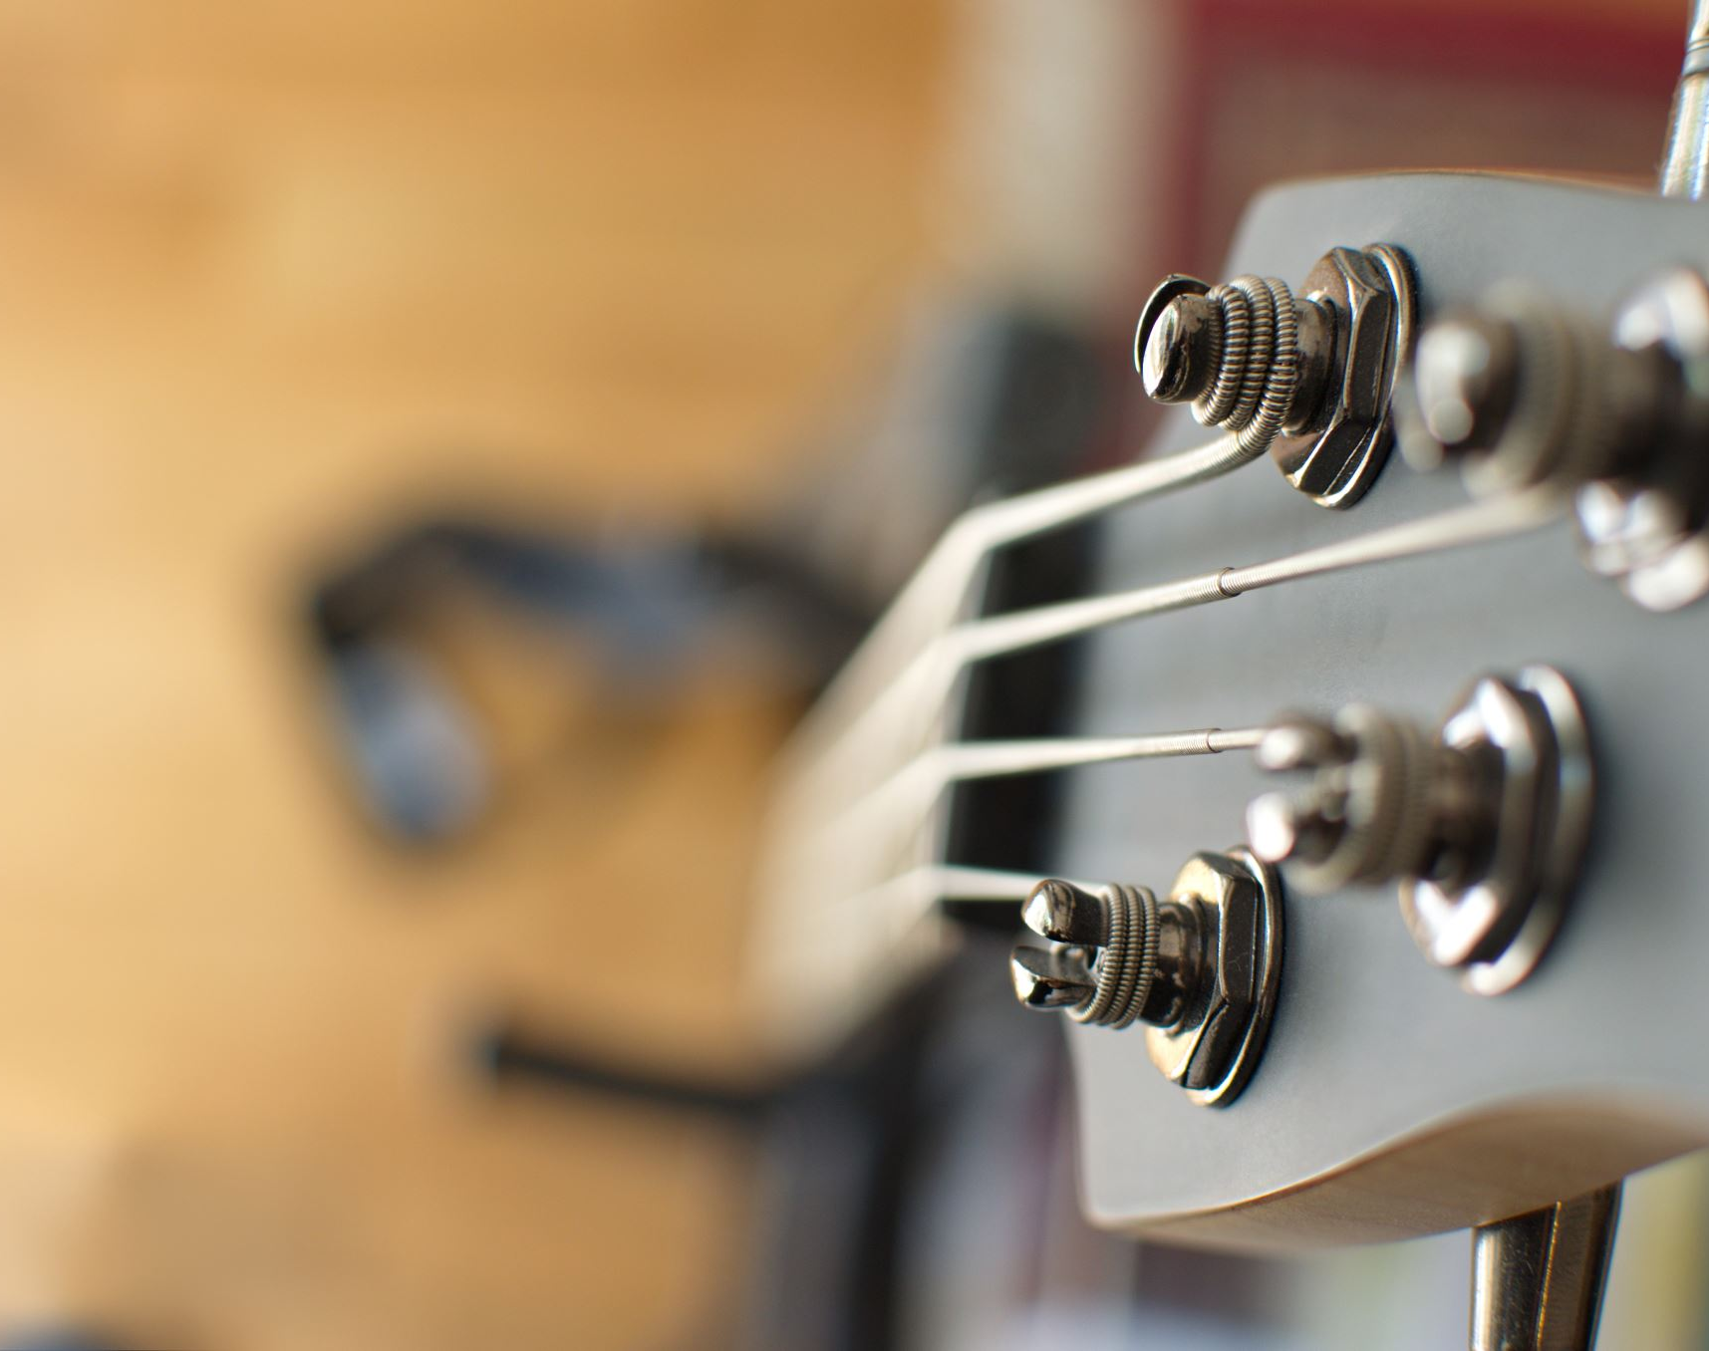
Obsah hodin hudební výchovy
Hudební dějiny
Hudební teorie
Rytmické činnosti
Intonační činnosti
Poslechové činnosti
Hlasová výchova
Pěvecké činnosti
Instrumentální činnosti
Pohybová výchova

Slide 4
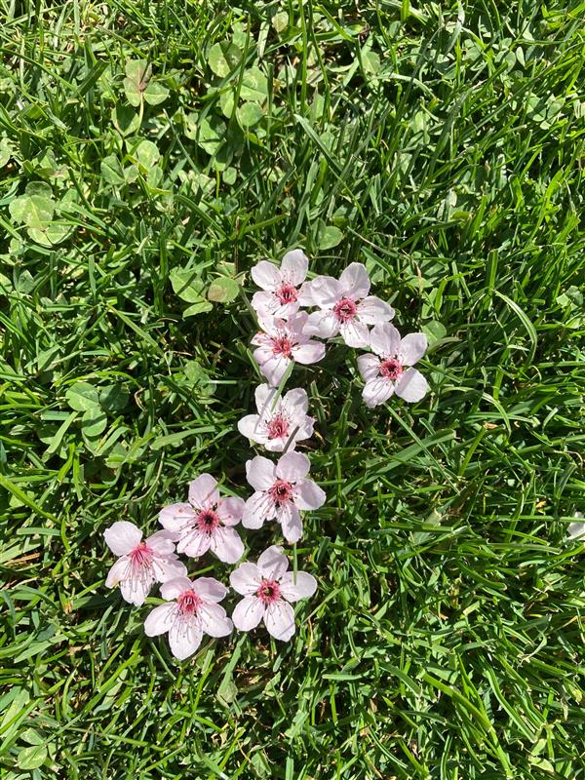
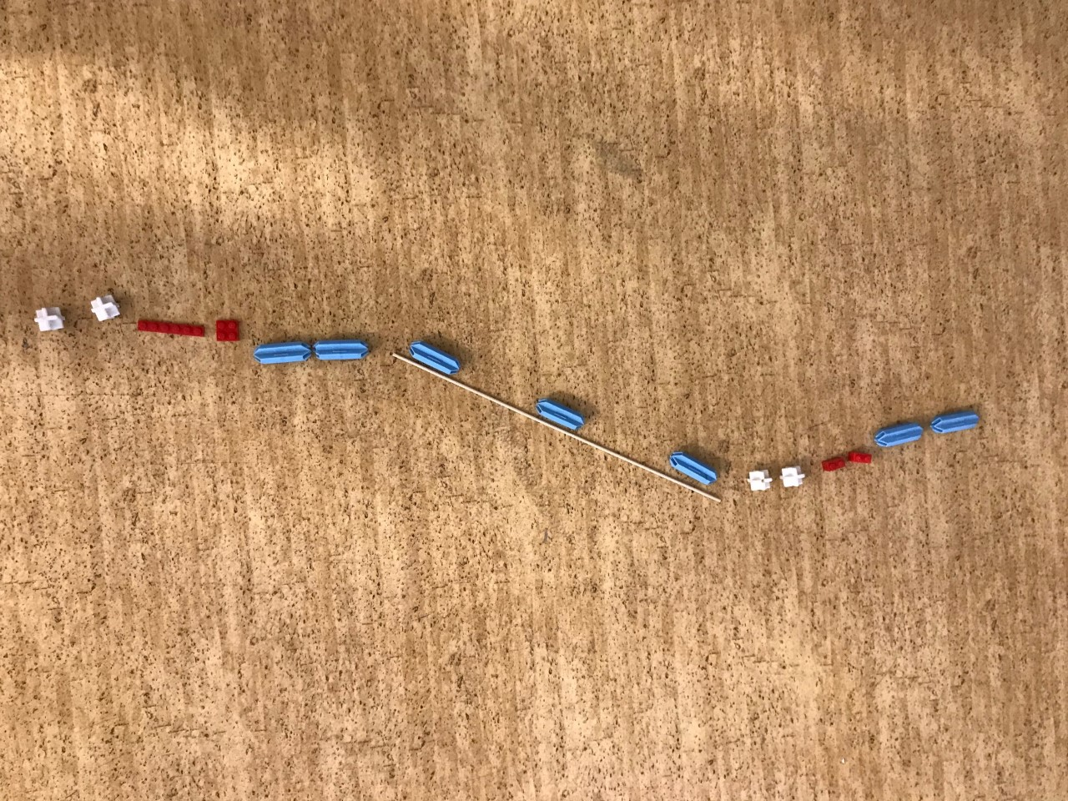
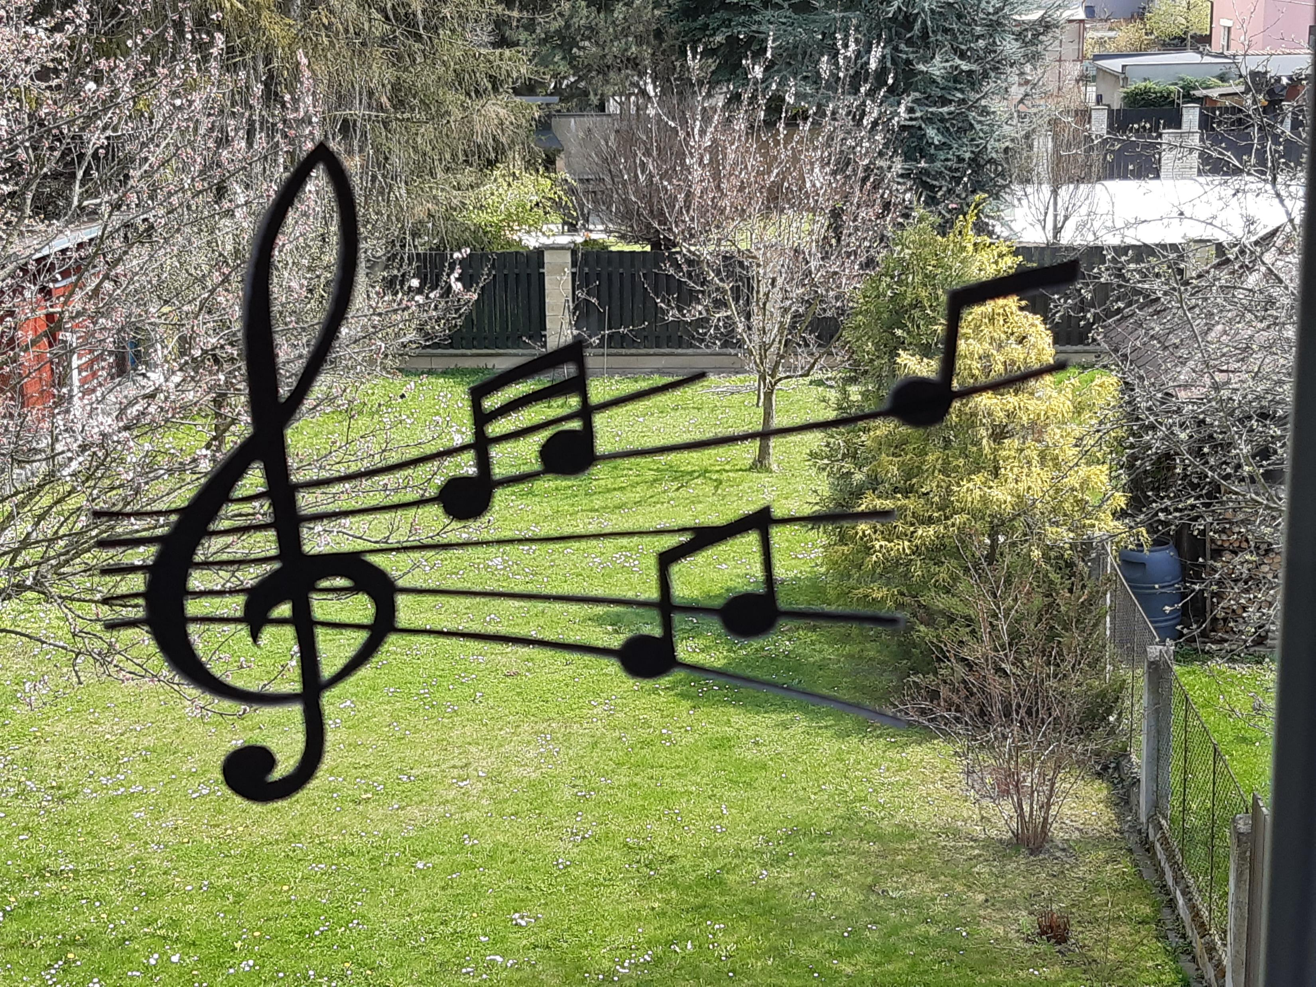
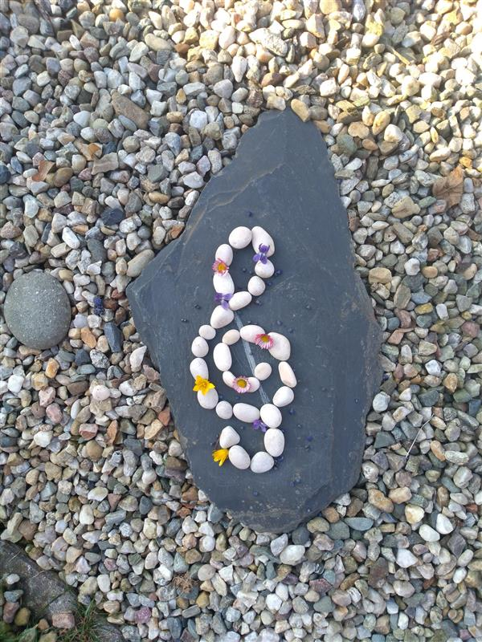
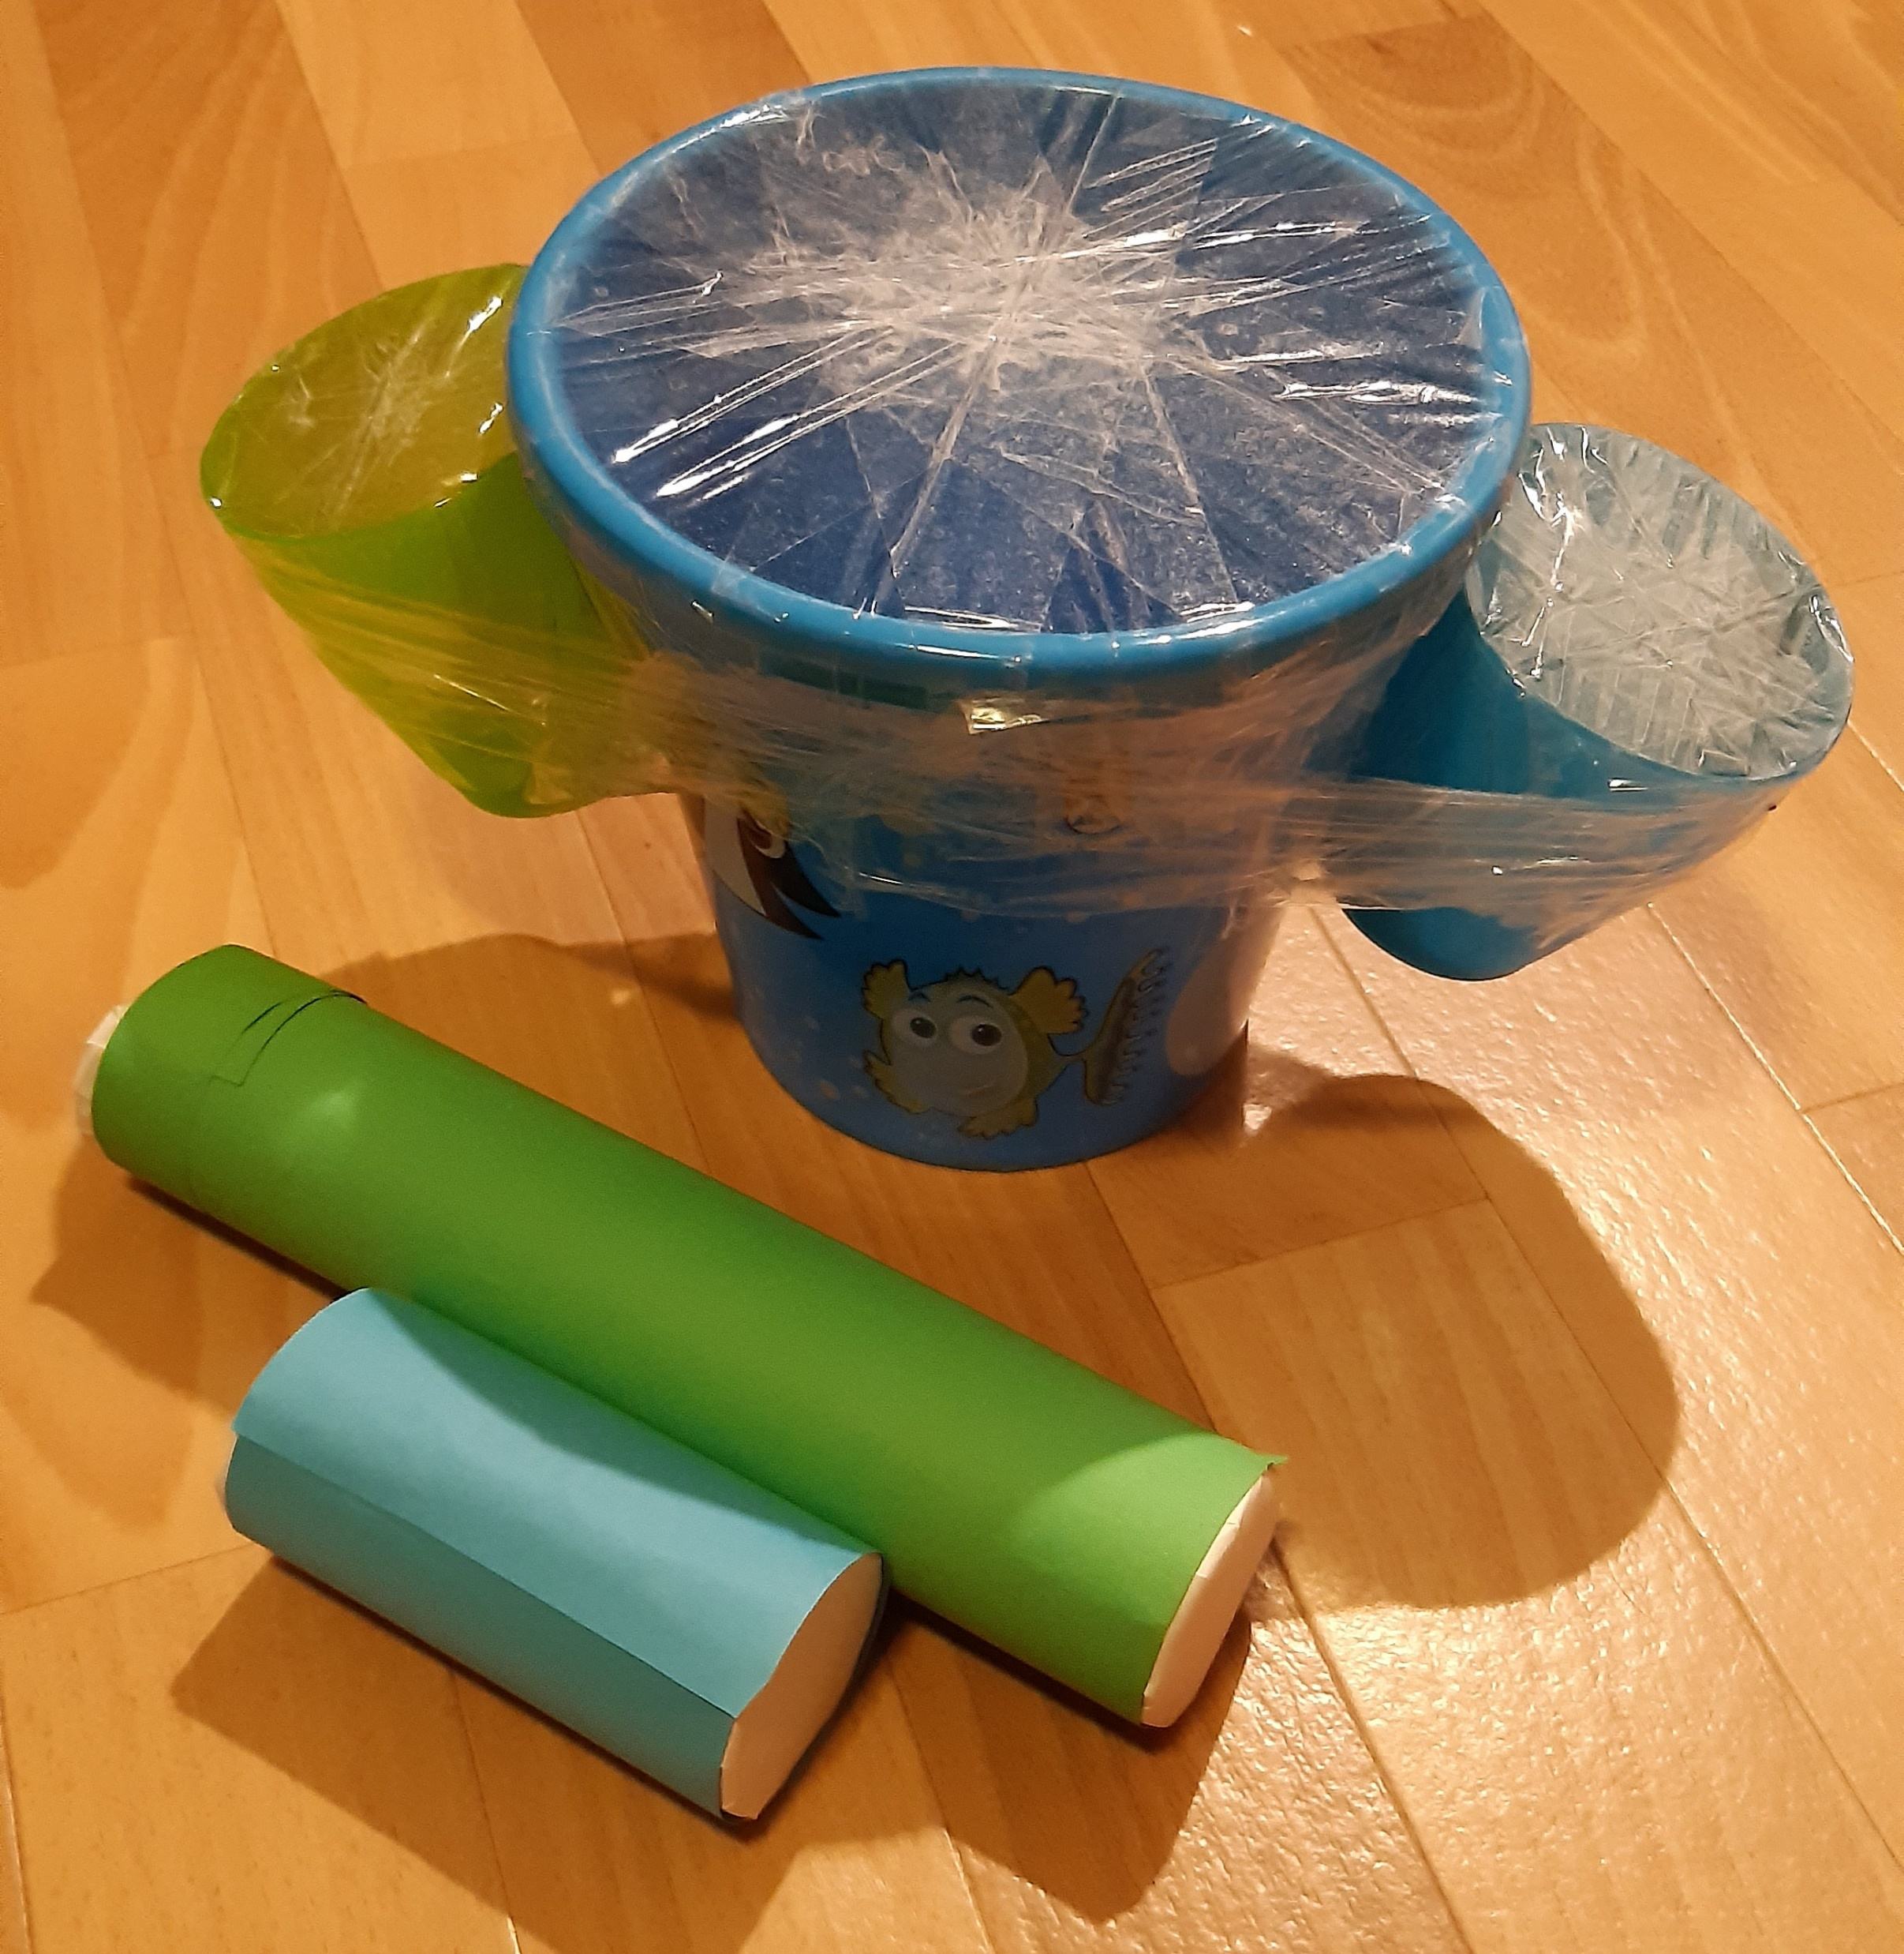
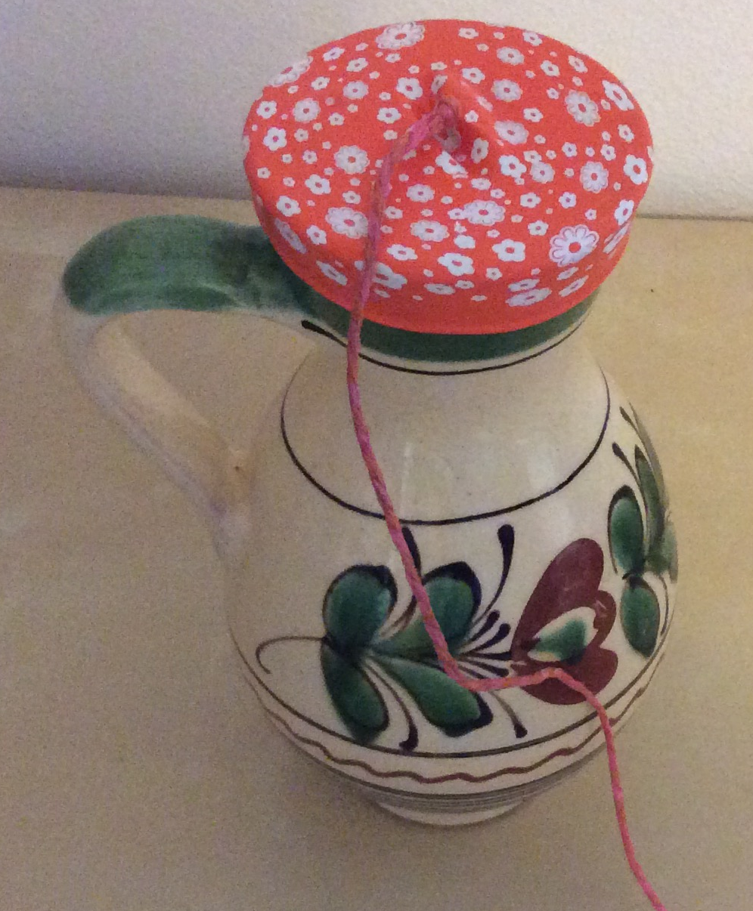
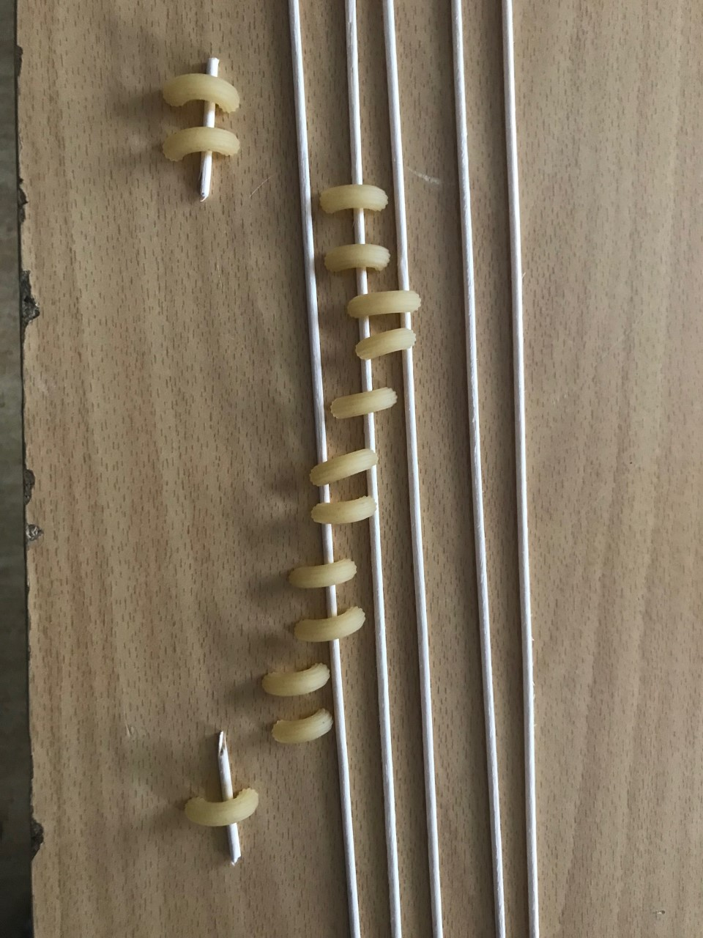
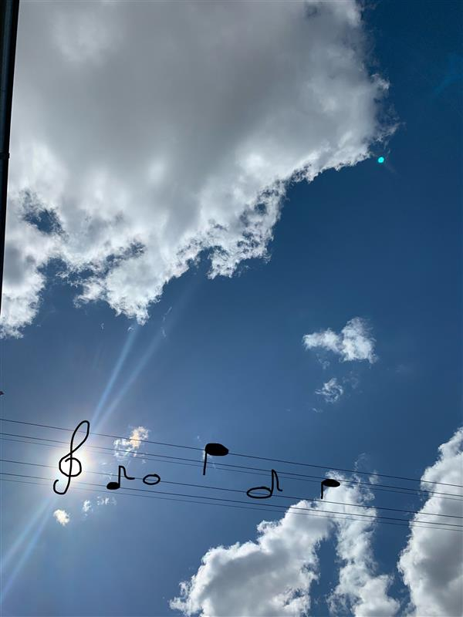
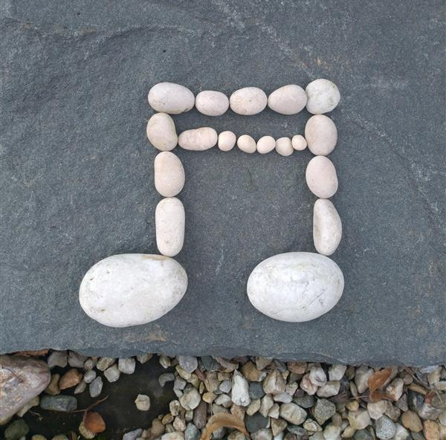
Střípky z výuky
- hudba v přírodě
- hudební nástroje
- hudba bez not

Slide 5
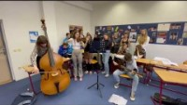
Hudební výchova ve třídě IV.B6 (radost ze zpěvu a z hudebních nástrojů)

Slide 6
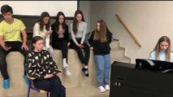
Hudební výchova ve třídě 2.A4 (kultivujeme zpěv jako intimní vyjádření)

Slide 7
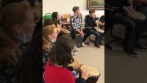
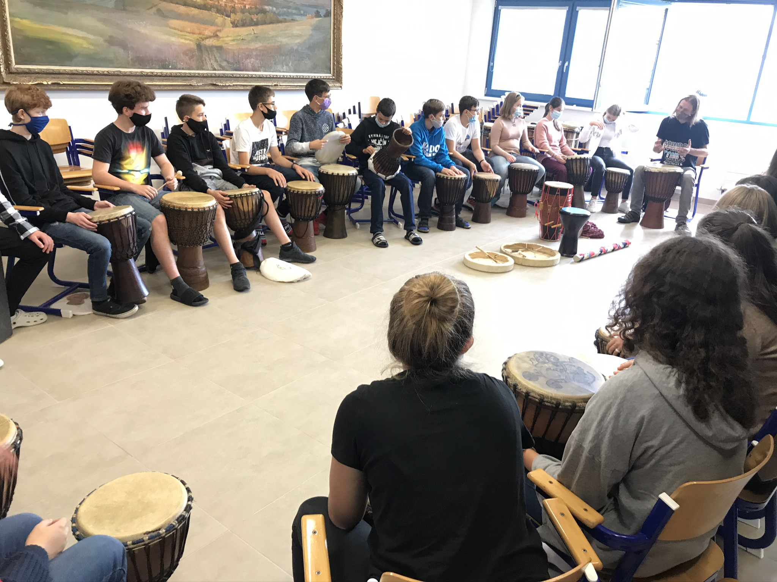
Bubnování
s Kájou Cvrkem

Slide 8
Seminář hudební výchovy
Umožňuje zájemcům o hudbu rozvíjet v posledním ročníku studia hudební znalosti a dovednosti
Je určeno studentům, jejichž vysokoškolské kroky směřují na učitelství Hv, muzikologii, konzervatoře a akademie múzických umění (zde lze studovat nejen jednotlivé nástrojové a pěvecké obory, ale také např. managment…)

Slide 9
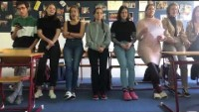
Experiment – tvorba kompozice v duchu XX. století (témbrová hudba) v semináři HV

Slide 10
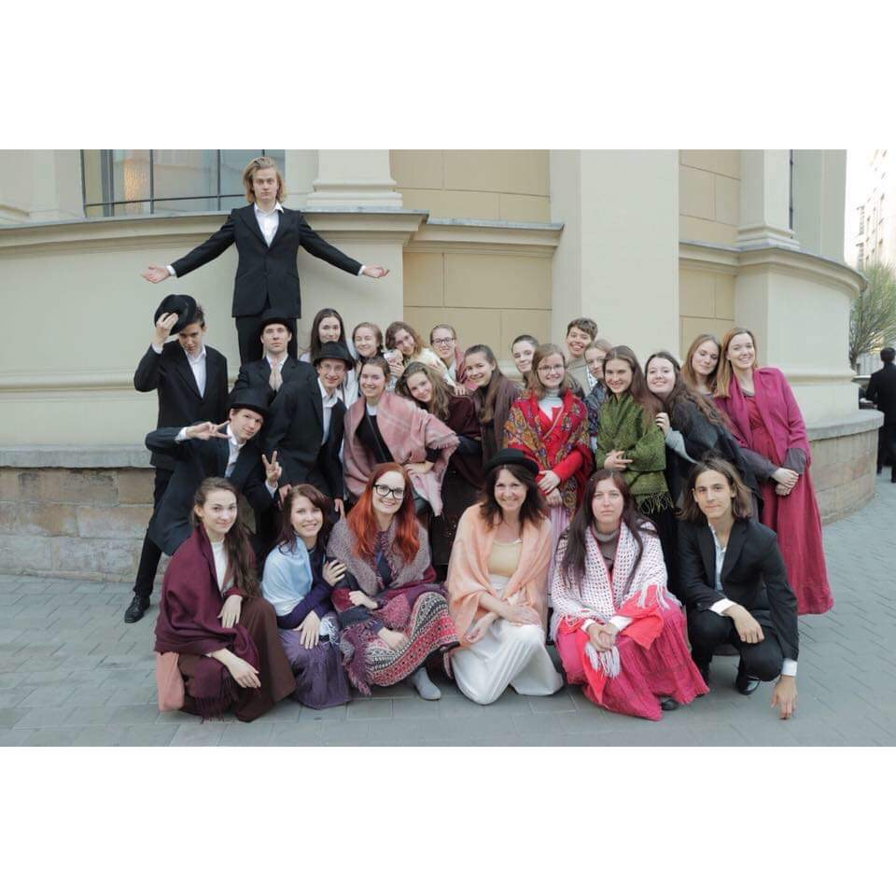
Pěvecký sbor Gymnázia v Olomouci-Hejčíně
Pěvecký sbor působí již 28. rokem.
Za tu dobu se vepsal do povědomí široké posluchačské veřejnosti; vychoval také mnoho pěveckých osobností, které působí na profesionální scéně a zážitky z koncertů a představení obohatily život všech jeho členů.
Neúspěšnějšími projekty sboru jsou muzikály Jesus Christ Superstar, Hair, Godspell, Evangelium podle houslí P. Helebranda, Zbojnická balada a mnohé další.

Slide 11
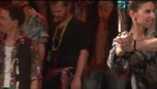
Good Morning Starshine (muzikál Hair, sólo Věra Svozilová-Šimúnová, absolventka GOH)

Slide 12
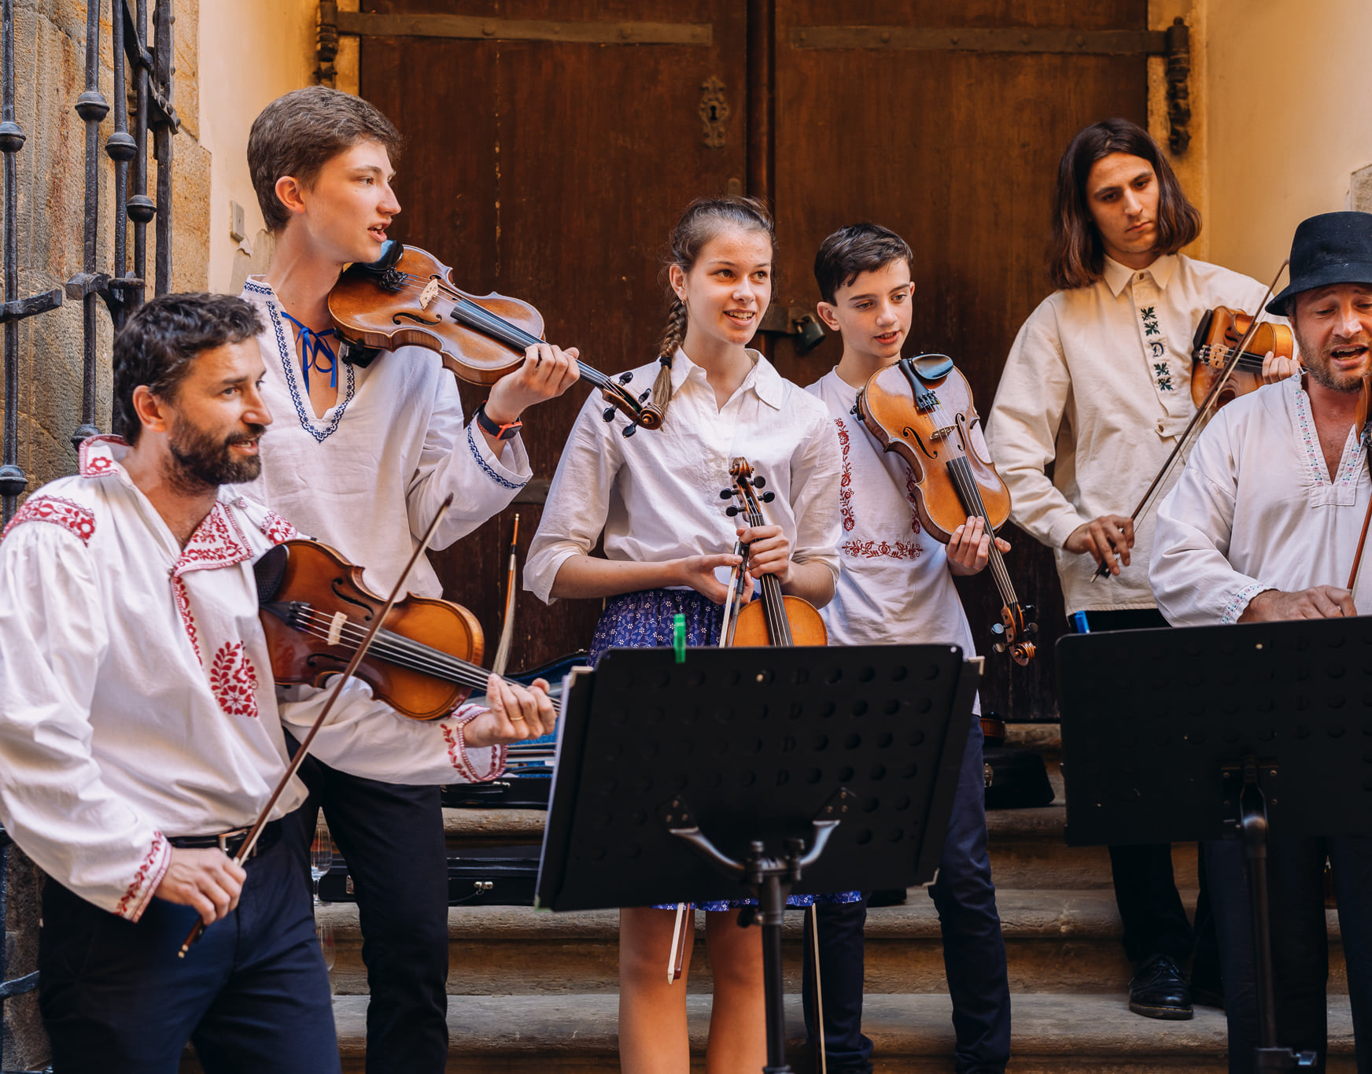
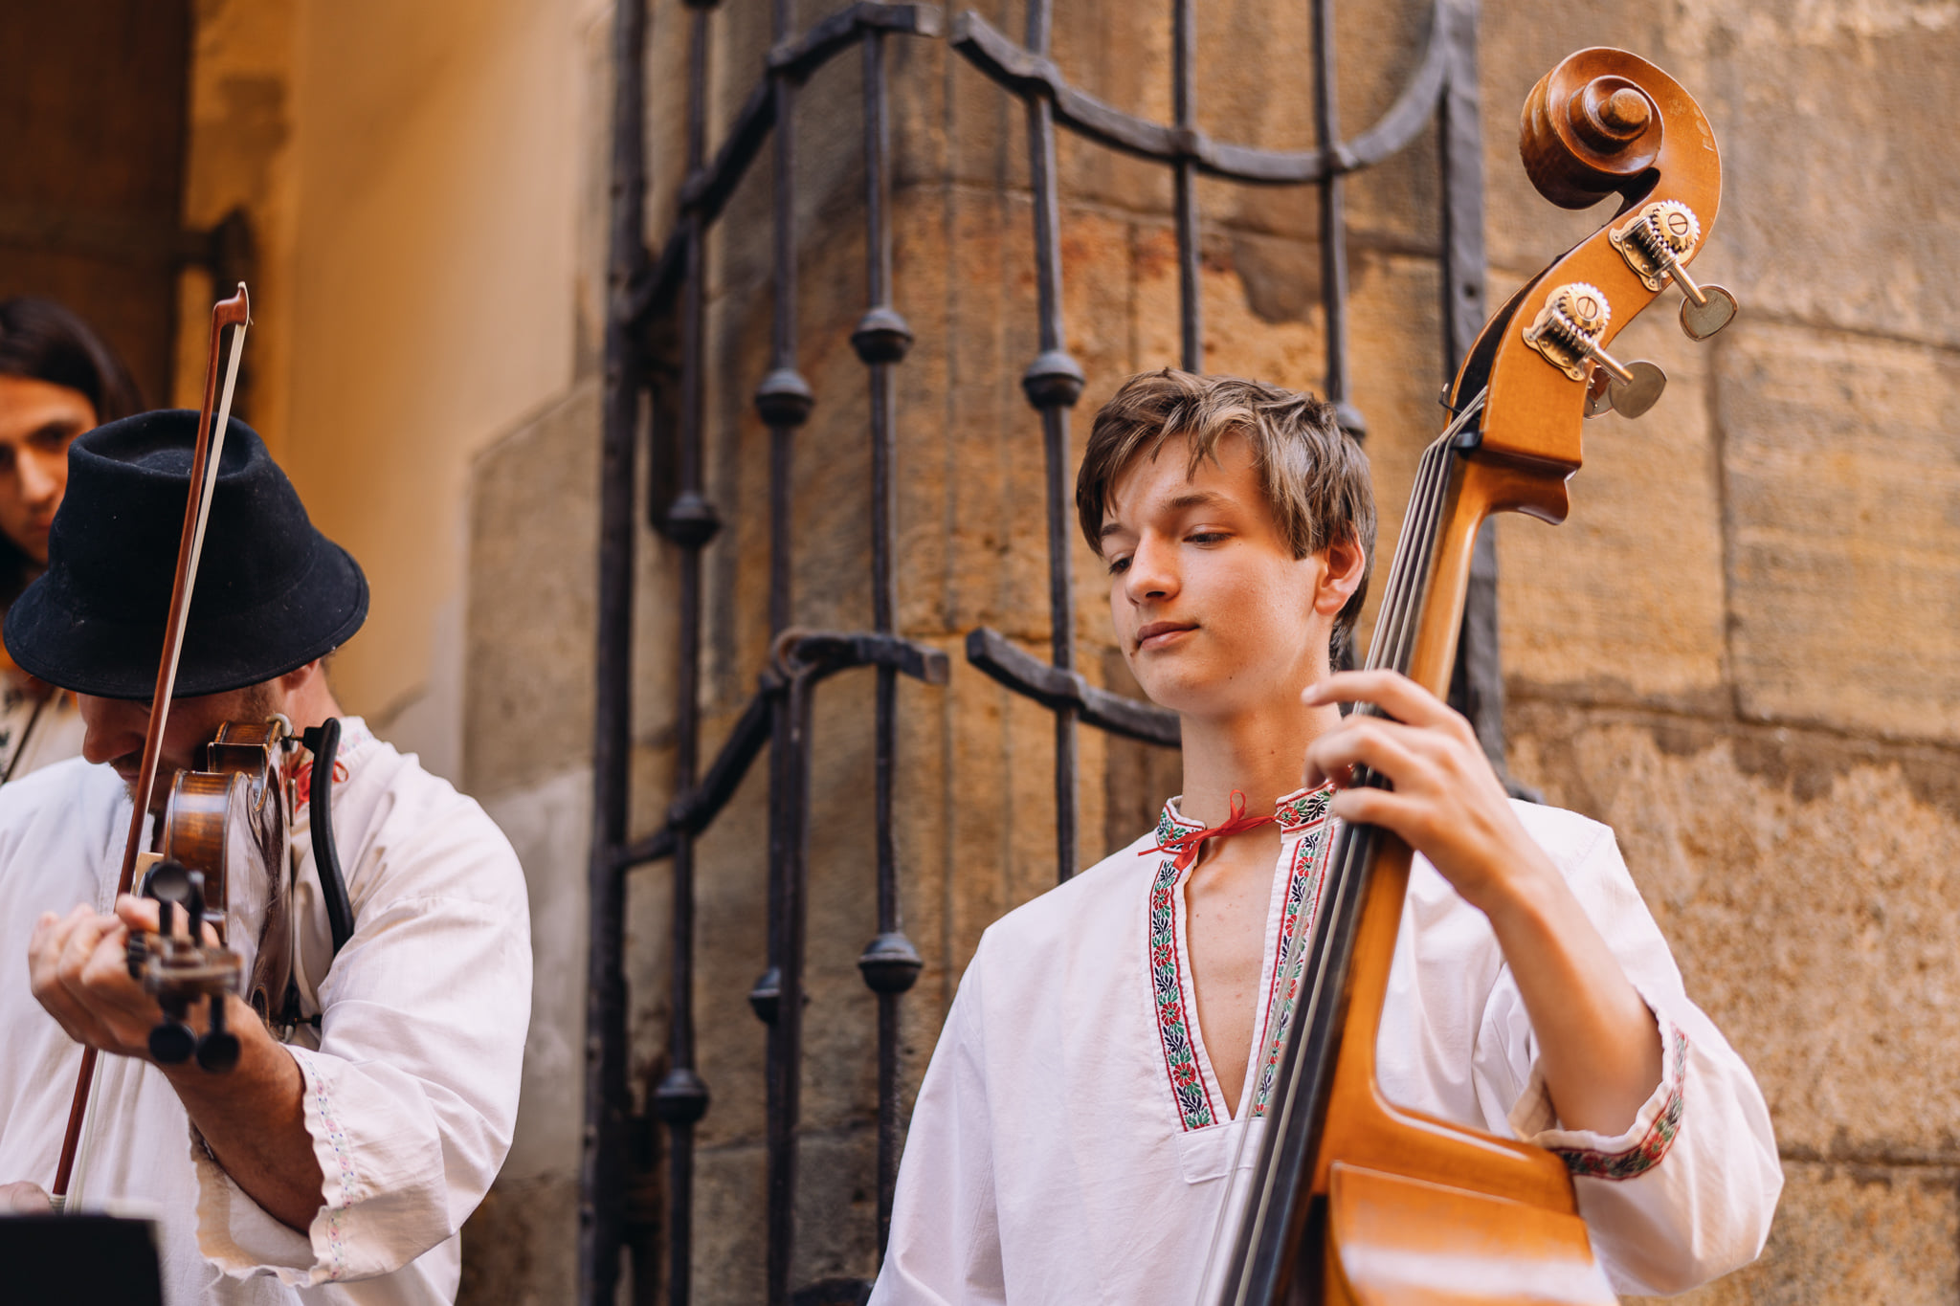
Hudecká muzika HEJČÍŇAN https://youtu.be/3qvVzjetAlg
• Na Gymnáziu Olomouc – Hejčín působí už takřka 10 let
• Oddává se zemitým rytmům a harmoniím moravského
a slovenského folklóru
• Účinkuje na slavnostech olomouckých čtvrtí (Hejčín, Řepčín,
Nové Sady, Úřednická čtvrť atd.), na olomoucké radnici, ve
skanzenech, na veselkách… i U Zlatého beránka
• Dbá na osvětu lidových tradic (masopust apod.)

Slide 13
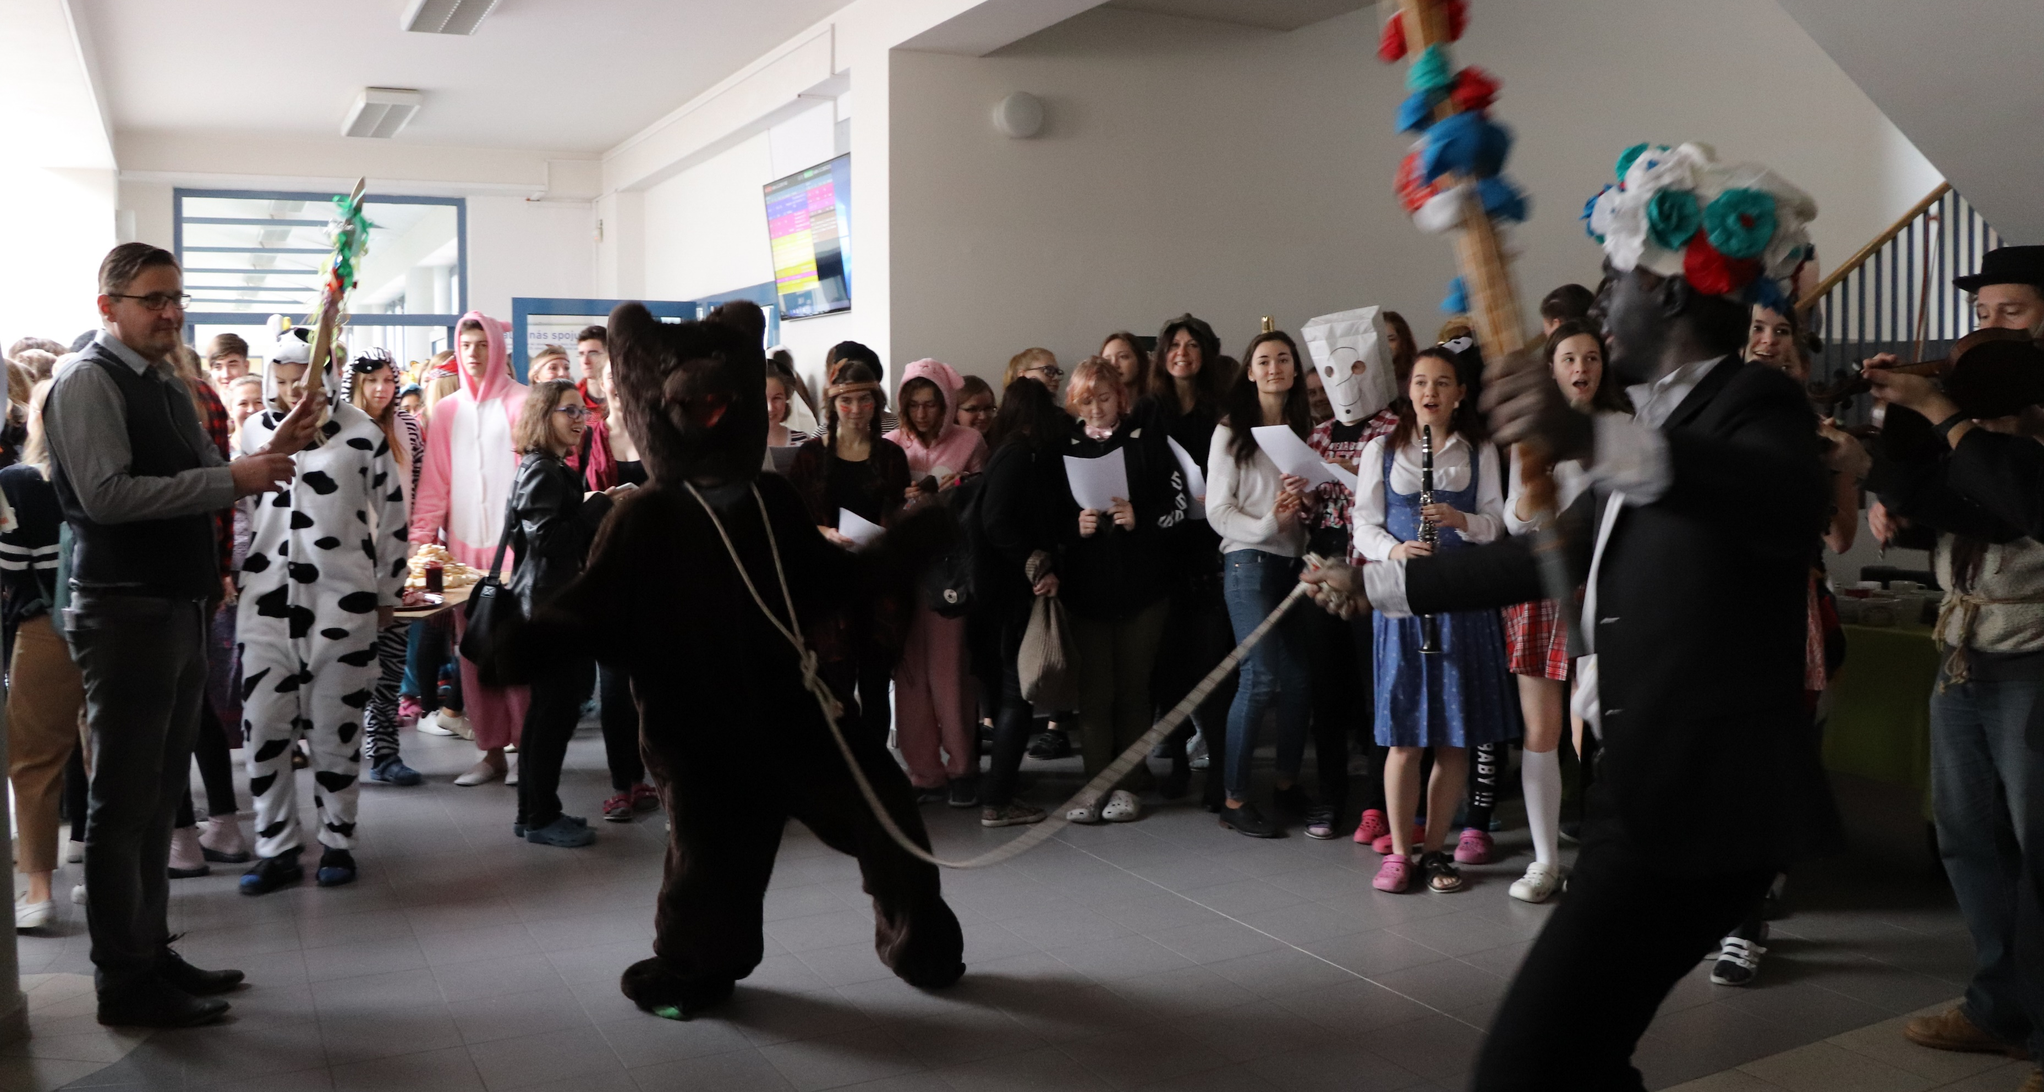
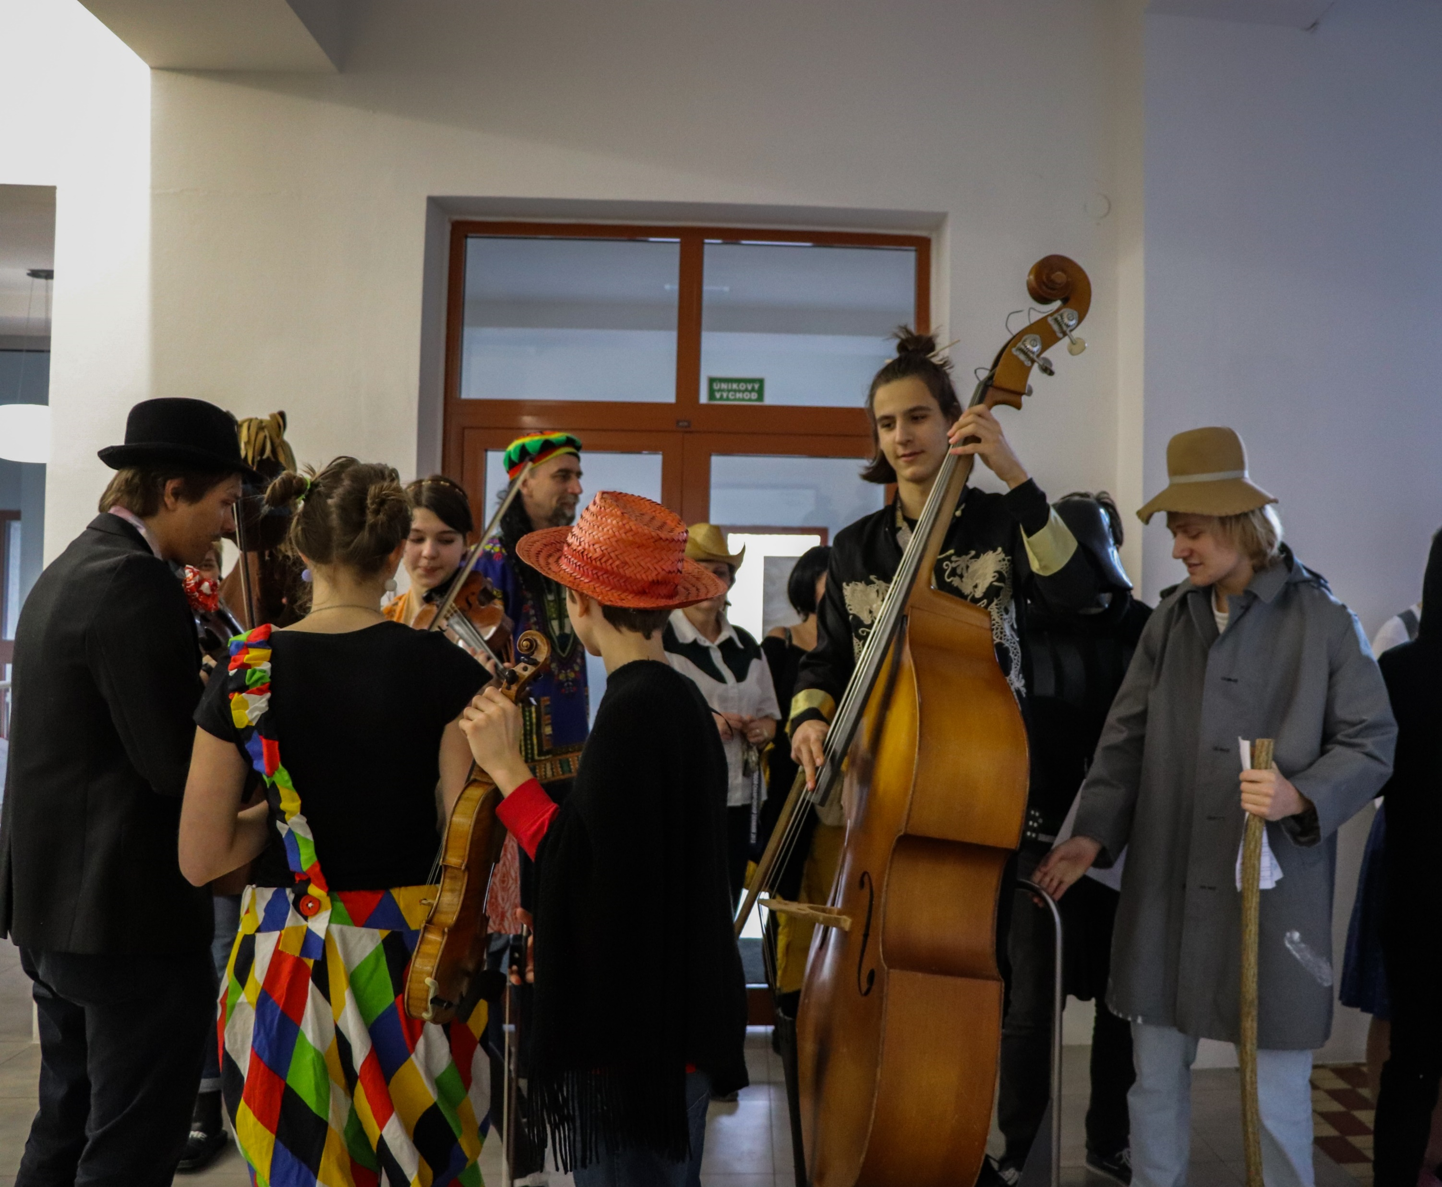
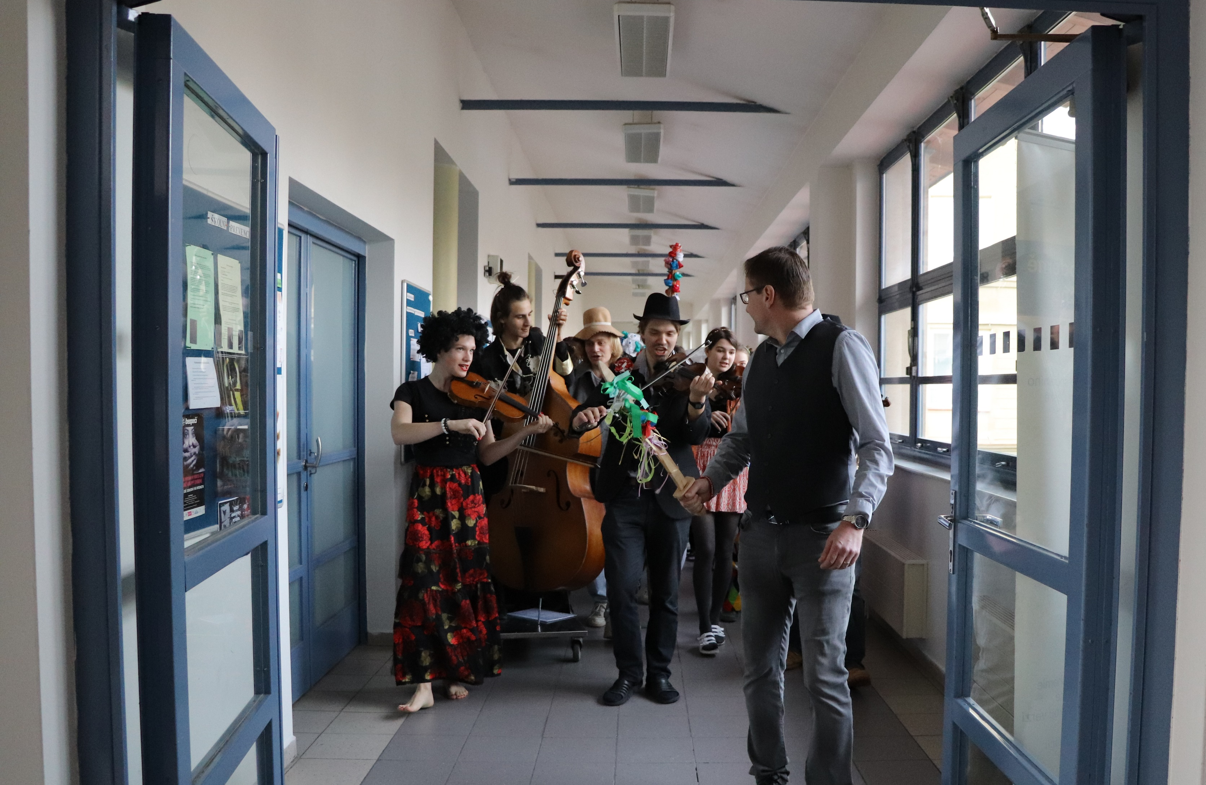
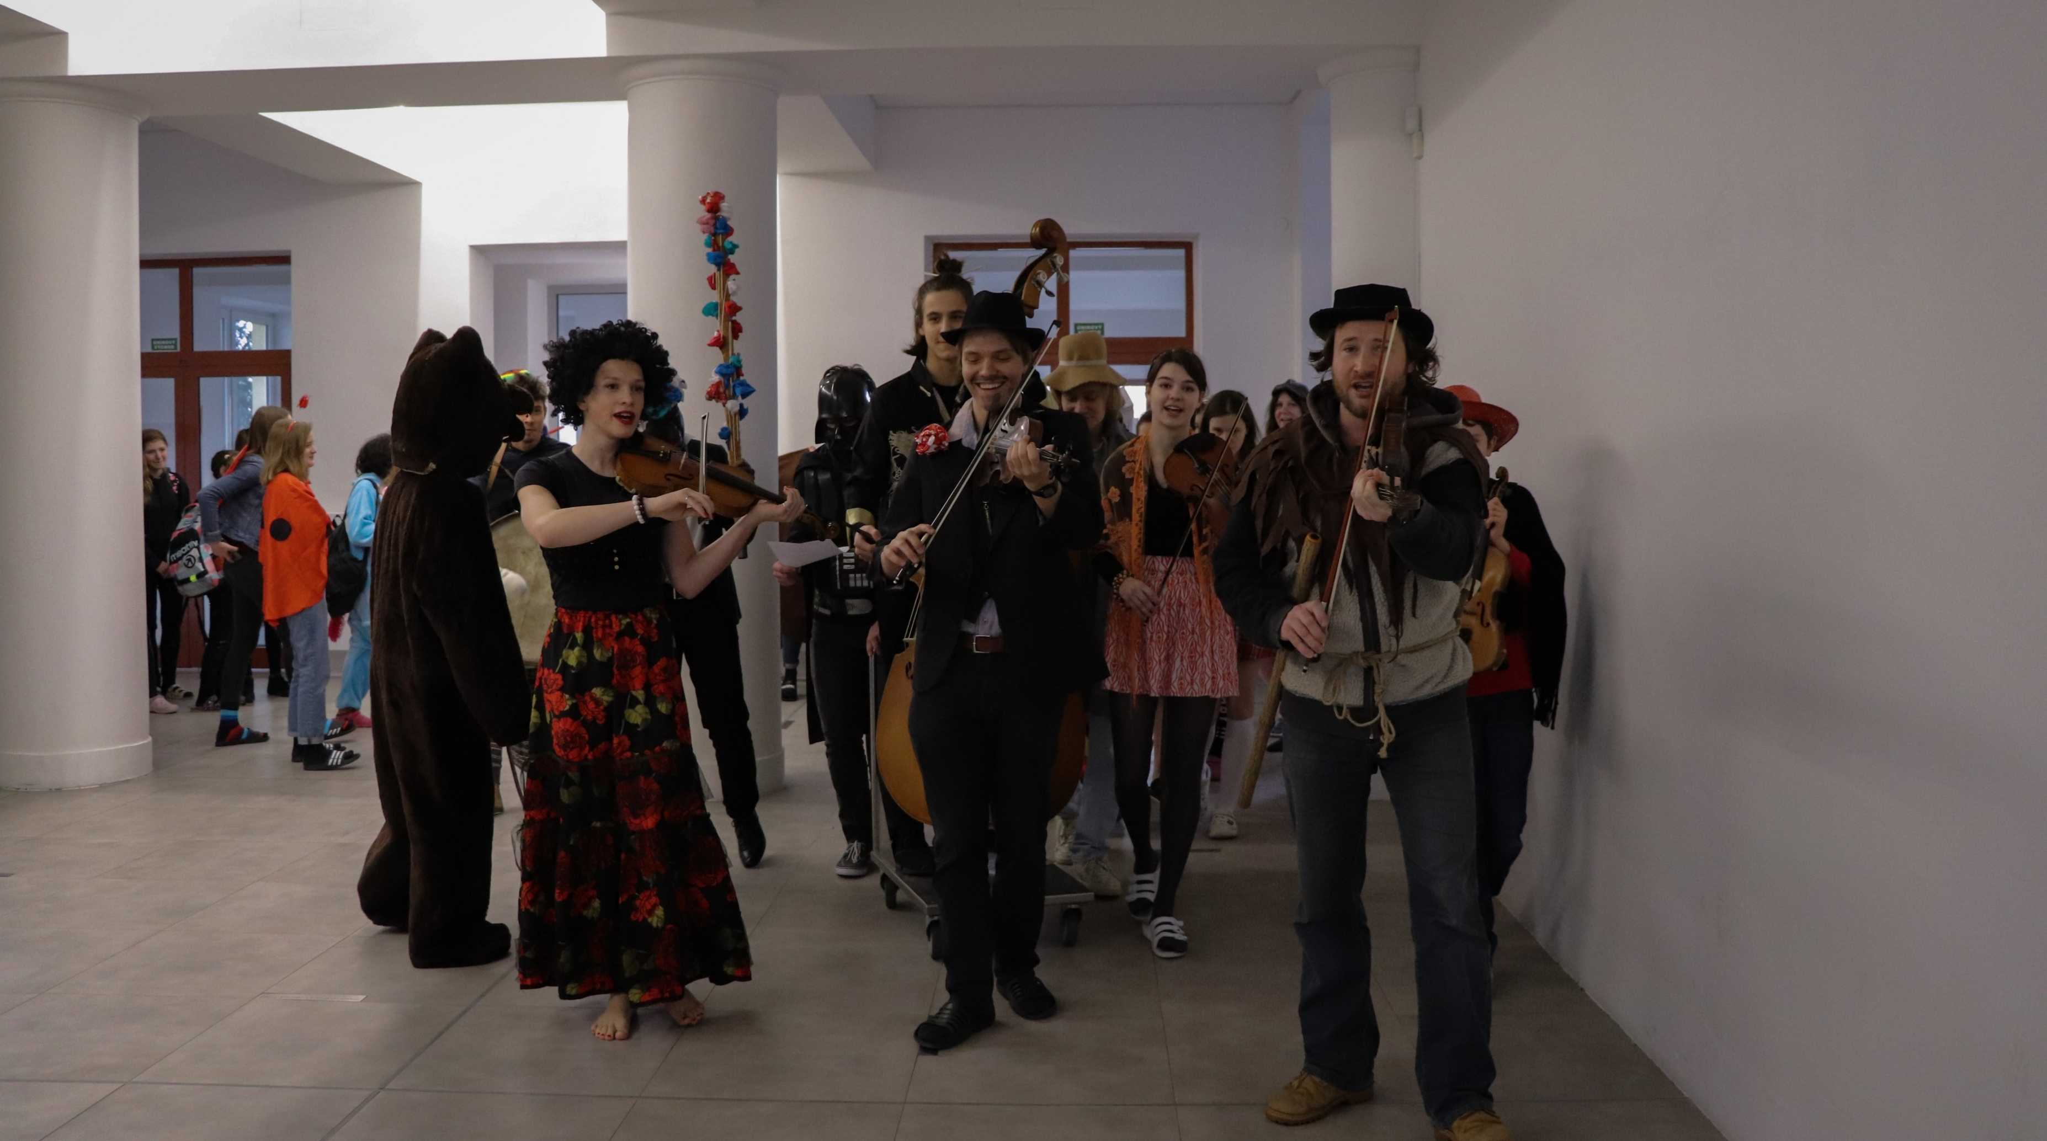

Slide 14
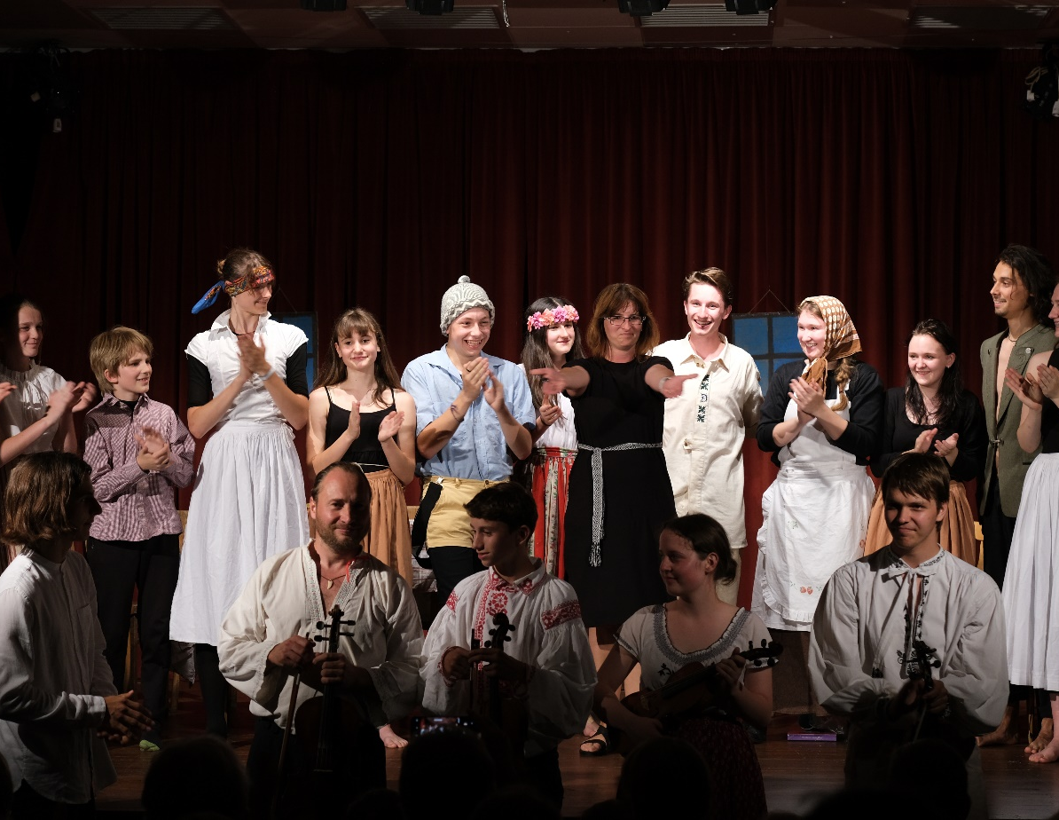
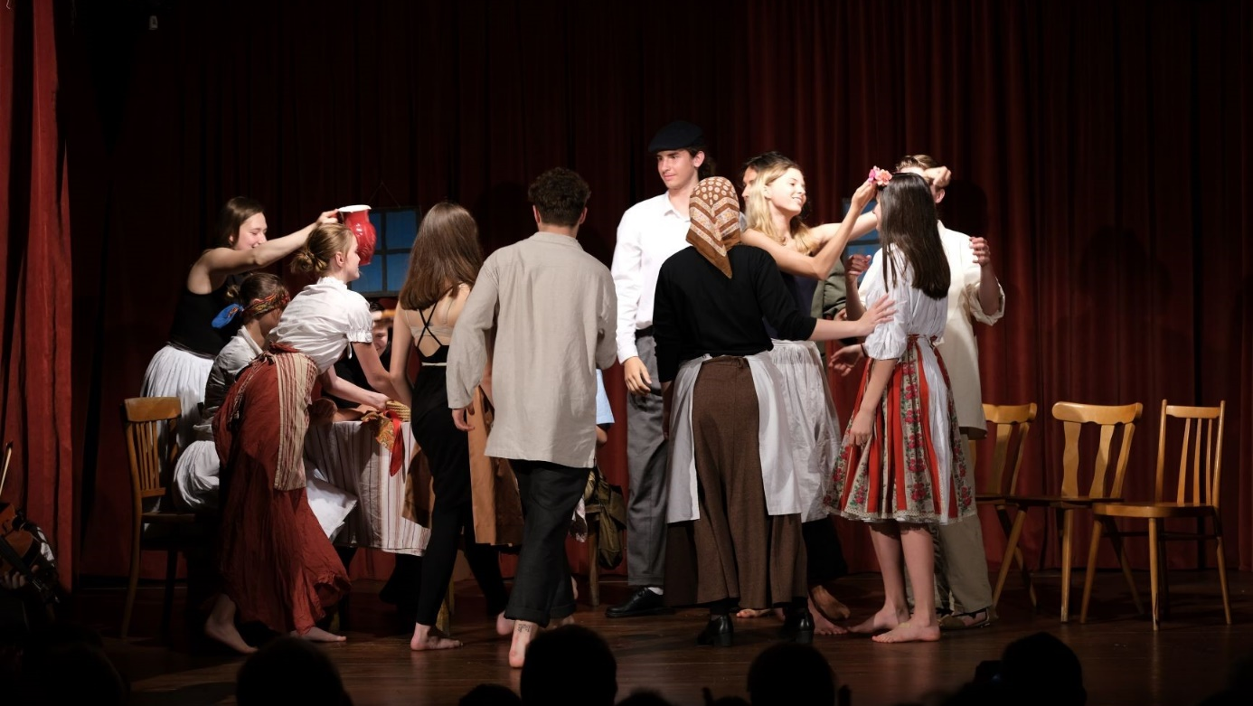
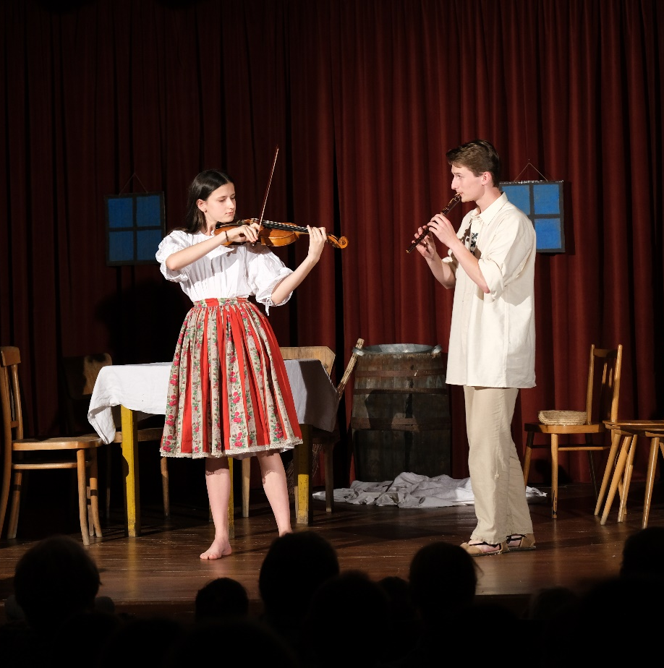
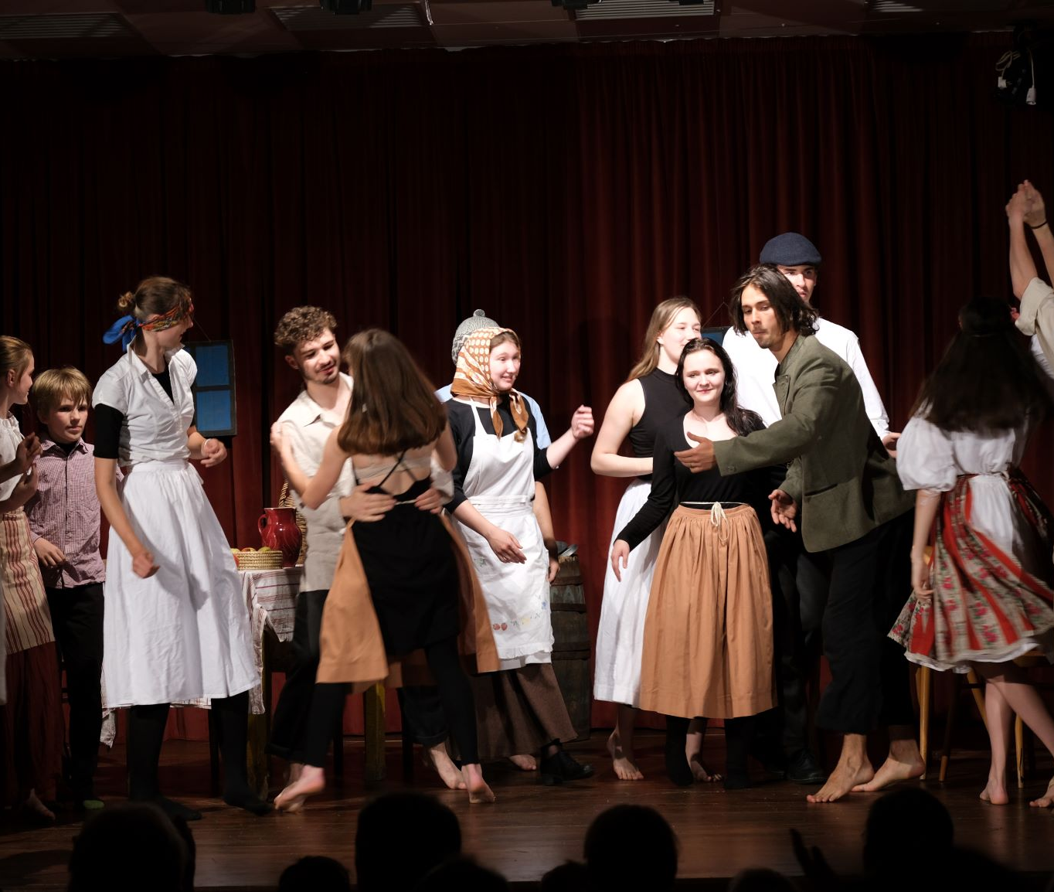
Hejčínský dramatický kroužek
Každou středu odpoledne se všestranně rozvíjíme ve skupině dobrovolných divadelníků, recitátorů, scénografů, techniků, osvětlovačů, scénáristů, choreografů a režisérů.
- osobnost a její vztahy ke světu
- komunikace
zohlednění etických a estetických hodnot
rozvoj schopnosti adekvátně prožívat fikci
improvizace
formulovat vlastní názory a naslouchat druhým
Kreativita
vnímat, prožívat a hodnotit umělecké dílo
výchova kultivovaného a poučeného diváka

